Slide 1
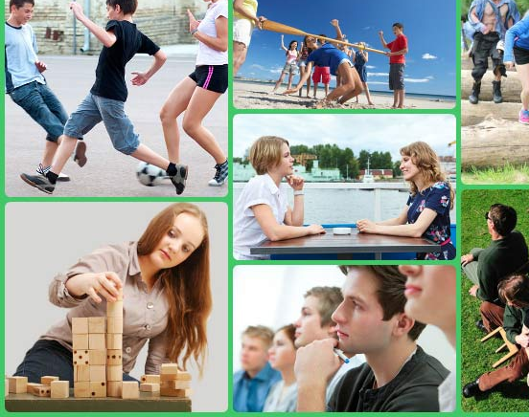
UNIT 2 ME AND OTHERS
BOOK PAGE 26
(26. STRANA U KNJIZI)

Slide 2
LOOK AT THE PICTURES AND READ WHAT IT SAYS UNDER. What do they show? (POGLEDAJ SVE SLIČICE I PROČITAJ ŠTO PIŠE ISPOD NJIH. ISPRIČAJ MAMI/TATI/BRATU/SESTRI ŠTO VIDIŠ.

Slide 3
WATCH THE VIDEO! (POGLEDAJ VIDEO. BAREM 3 PUTA!)

Slide 4
LISTEN AND REPEAT WHAT YOU HEAR. (SLUŠAJ I PONOVI ŠTO ČUJEŠ)

Slide 5
WRITE IN YOUR NOTEBOOK: (ZAPIŠI U BILJEŽNICU):

Slide 6
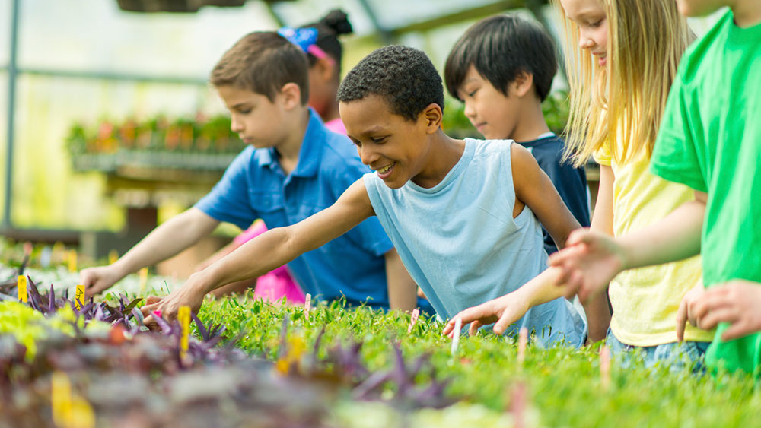
TASKS FOR YOU (ZADACI ZA VAS)
U bilježnicu napiši svaku od aktivnosti sa strane 26.-27. u knjizi i istraži što ona znači. NPR:
1) DO COMMUNITY WORK = raditi nešto dobro za zajednicu
…nastavite sami! Možete se koristiti online rječnikom, Googleom i slično
Kraj svake od aktivnosti napišite radite li je OFTEN, USUALLY, SOMETIMES, NEVER (što to znači zapisali smo već u bilježnicu sa slajda prije ovog)

